Slide 1
邪门乱讲
By LeTri

Slide 2

狄利克雷卷积
对于任意两个数论函数$f和g，$
$它$们的狄利克雷卷积$f∗g\left(n\right)=\sum_{d|n}{f_{d}g_{\frac{n}{d}}}$

Slide 3

狄利克雷卷积的逆
对于任意数论函数，若$f_{1}!=0$，则一定存在一个数论函数$g使得f∗g=\text{ε}。$
$g_{1}=\frac{1}{f_{1}}$
$g_{n}=−\frac{1}{f_{1}}\sum_{d|n,d≠n}{g_{d}f_{\frac{n}{d}}},n≥2$

Slide 4

众所周知$μ的$狄利克雷卷积的逆是1
那么$φ的$狄利克雷卷积的逆是什么？

Slide 5


代码就这么写出来了
$O(nlogn)$

Slide 6
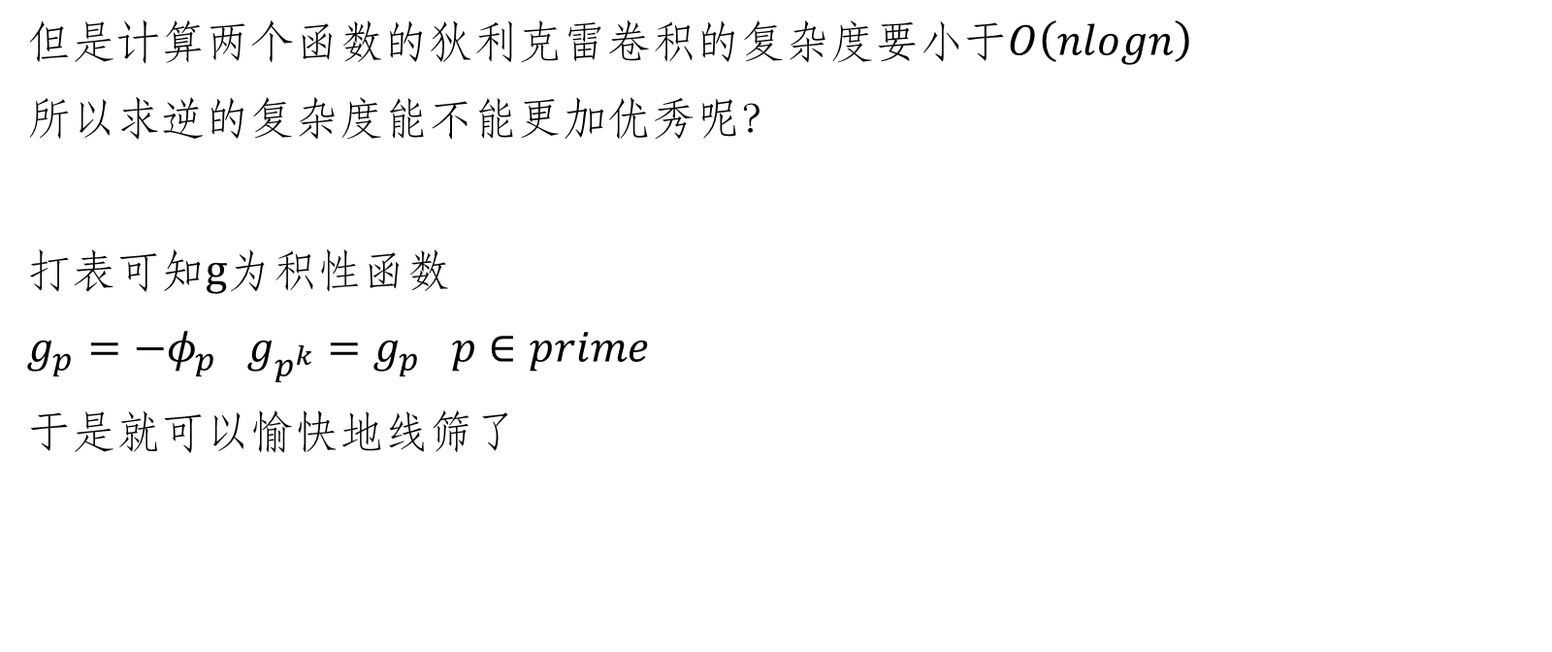
但是计算两个函数的狄利克雷卷积的复杂度要小于$O\left(nlogn\right)$
所以求逆的复杂度能不能更加优秀呢？
打表可知$g$为积性函数
$g_{p}=−φ_{p} g_{p^{k}}=g_{p} p∈prime$
于是就可以愉快地线筛了

Slide 7

整数模n乘法群
由n的简化剩余系关于乘法封闭，构成群，称为整数模n乘法群
对于任意的a,I,j属于整数模n乘法群
由$ai=aj mod n$可以得出$i=j$

Slide 8
多项式运算
Q:多项式运算那么多，代码要怎么背啊
A:不用背，用的时候推一遍式子就好了

Slide 9
求导与积分
这两个都可以O(n)算，只需要注意求导后最高项为0，积分后常数项为0

Slide 10

泰勒展开
设$f\left(x\right)在x_{0}处$可导，且存在无穷阶导函数，那么$f\left(x\right)在x_{0}处$的泰勒展开为
$$f\left(x\right)=\sum_{i=0}{\frac{f^{i}\left(x_{0}\right)}{i!}}{\left(x−x_{0}\right)}^{i}+c$$
其中c为余项，表示一个趋近于无穷小的误差,$f的上标$为$f的$i阶导数

Slide 11
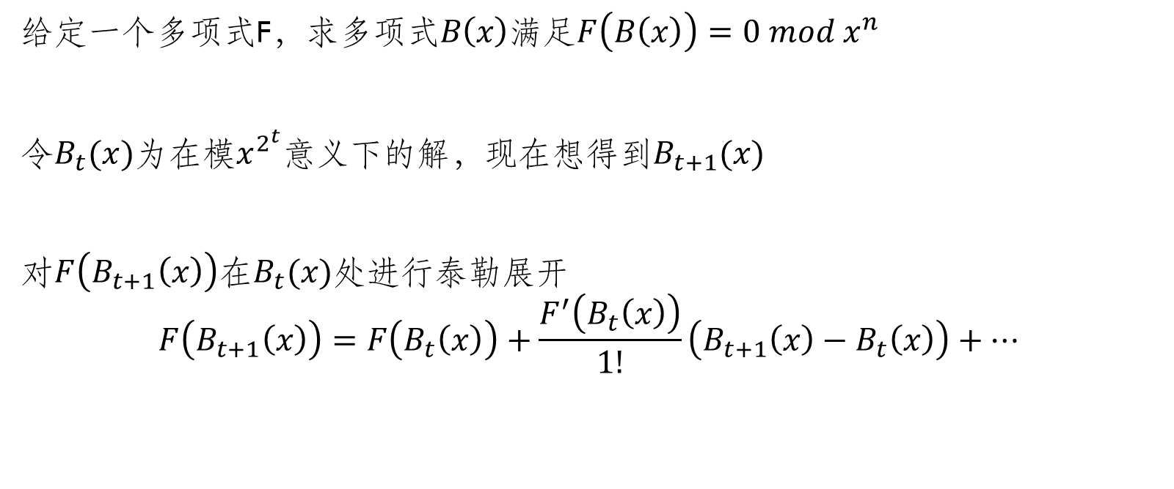
牛顿迭代法
给定一个多项式F，求$多项式B\left(x\right)满足F\left(B\left(x\right)\right)=0 mod x^{n}$
令$B_{t}(x)为$在模$x^{2^{t}}意义$下的解，现在想得到$B_{t+1}(x)$
对$F\left(B_{t+1}\left(x\right)\right)在B_{t}(x)处$进行泰勒展开
$$F\left(B_{t+1}\left(x\right)\right)=F\left(B_{t}\left(x\right)\right)+\frac{F^{′}\left(B_{t}\left(x\right)\right)}{1!}\left(B_{t+1}\left(x\right)−B_{t}\left(x\right)\right)+…$$

Slide 12

牛顿迭代法
在模$2^{t+1}意义下$，${(B}_{t+1}(x)−B_{t}\left(x\right))^k=0,k≥2$
所以只剩下了前两项
$$F\left(B_{t+1}\left(x\right)\right)=F\left(B_{t}\left(x\right)\right)+F′(B_{t}(x))\left(B_{t+1}\left(x\right)−B_{t}\left(x\right)\right)$$
整理可得
$$B_{t+1}\left(x\right)=B_{t}\left(x\right)−\frac{F\left(B_{t}\left(x\right)\right)}{F^{′}\left(B_{t}\left(x\right)\right)} mod 2^{t+1}$$

Slide 13

多项式求逆
直接套用上边的公式
$F\left(B_{t}\left(x\right)\right)=A\left(x\right)B_{t}\left(x\right)−1$
$F^{′}\left(B_{t}\left(x\right)\right)=A(x)$
$$B_{t+1}\left(x\right)=B_{t}\left(x\right)−\frac{A\left(x\right)B_{t}\left(x\right)−1}{A(x)}$$

Slide 14

小练习
用牛顿迭代法推出多项式开根的式子。
$F\left(B_{t}\left(x\right)\right)=B_{t}^{2}\left(x\right)−A\left(x\right)$
$F^{′}\left(B_{t}\left(x\right)\right)=2B_{t}(x)$
最后整理得到
$$B_{t+1}\left(x\right)=\frac{1}{2}(B_{t}\left(x\right)+\frac{A(x)}{B_{t}(x)})$$

Slide 15

多项式exp
也是用牛顿迭代来做
这里直接给出式子了
$$B_{t+1}\left(x\right)=B_{t}(x)(1−\ln\left(B_{t}\left(x\right)\right)+A(x))$$

Slide 16

多项式求ln
多项式exp要用到
不需要用牛顿迭代求
要求
$$\ln\left(A\left(x\right)\right)=B\left(x\right)$$
两边同时求导
$$\frac{A′(x)}{A(x)}=B′(x)$$
所以对A求导求逆，乘起来后再积分回去就行了。

Slide 17
字符串匹配
众所周知多项式乘法可以用来做字符串匹配
如果字符集较小的话可以对每个字符分别做匹配
A(x)=[s(x)==c] B(x)=[t(x)==c]
如果字符集较大呢？

Slide 18

字符串匹配
就是求
$$\sum_{i=0}^{n}{\sum_{j=0}^{m}{{\left(s_{i+j}−t_{j}\right)}^{2}}}$$
有通配符？
若$s_{i}为$通配符，则$s_{i}=0，t同样$
$$\sum_{i=0}^{n}{\sum_{j=0}^{m}{{\left(s_{i+j}−t_{j}\right)}^{2}}}s_{i+j}t_{j}$$

Slide 19
例题
BZOJ2503两个串
BZOJ4259残缺的字符串
BZOJ4555求和

